Slide 1
リーンスタートアップの奇妙な冒険
2014/09/27

Slide 2
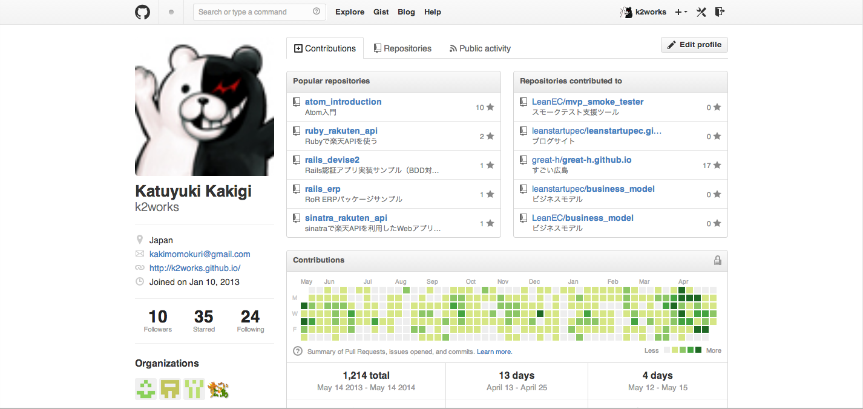
自己紹介
名前 カキギ カツユキ
仕事 インターネット通販事業 （ECコンサルティング企画室）
趣味 山登り・ランニング
Github: https://github.com/k2works
Twitter: https://twitter.com/k2works

Slide 3
構成
第一部 顧客開発モデル
第二部 リーンスタートアップ
第三部 リーンキャンバス

Slide 4
第1部構成
イントロ
顧客開発モデルとは
顧客開発モデル
３つの領域２つのステップ
顧客開発モデルマニフェスト

Slide 5
イントロ
昔々・・・

Slide 6
イントロ
ドットコムバブルという時代がありました

Slide 7
イントロ
たくさんのスタートアップ企業が生まれて
そして消えていきました

Slide 8
イントロ
消えていった企業の多くは従来型マーケティングモデルを使っていました

Slide 9
イントロ
反対に生き残った企業もあります

Slide 10
イントロ
なぜ？

Slide 11
イントロ
そんなインターネット時代のビジネス成功を説明するために生まれたのが顧客開発モデル

Slide 12
顧客開発モデルとは
「ヒト・モノ・カネを散々投じた挙句誰も欲しがらないものを開発してしまう」という新事業・新商品の典型的失敗を避けるためのプロセス
４つのプロセスで顧客を相手に仮説検証を繰り返し、再現可能でスケーラブルなビジネスモデルを探索する。

Slide 13
顧客開発モデル
顧客発見(聞いて検証)
顧客実証(売って検証)
顧客開拓(リーチを検証)
組織構築(本格拡大)
ピボット
(軌道修正)
探索
実行

Slide 14
３つの領域２つのステップ
戦略
プロセス
探索
ビジネスモデルキャンパス
顧客開発
アジャイル開発
実行
オペレーションプラン
財務見通し
プロダクマネジメント
アジャイルorウォーターフォル開発
組織
顧客開発チーム
クロスファンクショナルチーム
機能別組織
事業部制組織

Slide 15
顧客開発モデルマニフェスト
There Are No Facts Inside Your Building , So Get Out Side. (会社の中には事実は無い、外で見つけろ)
Pair Customer Development with Agile Development. (顧客開発はアジャイル開発とペアで)
Failure is an Integral Part of The Search. (失敗は探索の欠くことのできない要素である)
Make Continuous Iterations and Pivots. (継続的イテレーションとピボット)
No Business Plan Survives First Contact with Customers. So Use a Business Model Canvas. (どんなビジネスプランも最初の顧客との接触がなければ生き残れない。だからビジネスモデルキャンバスを使え)
Design Experiments and Test to Validate Your Hypotheses. (実験的に設計し仮説をテスト検証せよ)
Agree on Market Type. It Changes Everything. (常に変化する市場タイプに適応せよ)

Slide 16
顧客開発モデルマニフェスト
Startup Metrics Differ from Those in Existing Companies. (スタートアップの指標は既存企業のものとは違う)
Fast Decision-Making, Cycle Time, Speed and Tempo. (迅速な意思決定,サイクル,スピードそしてテンポ)
It’s All About Passion. (なにはなくとも情熱)
Startup Job Titles Are Very Different from a Large Company’s. (スタートアップの職種は大企業のそれとは違う)
Preserve All Cash Until Needed The Spend. (必要になるまで全てのお金は節約する)
Communicate and Share Learning. (コミュニケーションと学びの共有)
Customer Development Success Begins with Buy-In. (顧客開発は受け入れるところから成功が始まる)

Slide 17
第２部構成
イントロ
リーンスタートアップとは
メカニズム
プロセス
まとめ

Slide 18
イントロ
顧客開発モデルに影響を受け実際に適用した人が出てきました。

Slide 19
イントロ
顧客開発モデルを源流にスタートアップに適したマネジメント原理として生み出された

Slide 20

イントロ
それがリーンスタートアップ
アメリカの起業家エリック・リース氏が2008年に提唱した、起業や新規事業などの立ち上げ（スタートアップ）のためのマネジメント手法のことでこのサービスを構築した際に実践された。

Slide 21
リーンスタートアップとは
In other words, the Lean Startup is a new way of looking at the development of innovative new products that emphasizes fast iteration and customer insight, a huge vision, and great ambition, all at the same time.
(つまり、リーン・スタートアップとは、サイクルタイムの短縮と顧客に対する洞察、大いなるビジョン、大望とさまざまなポイントに等しく気を配りながら、「検証による学び」を通して画期的な新製品を開発する方法なのである。)
『The Lean Startup』

Slide 22
メカニズム
成長エンジン
スタートアップのビジョン(vision)・・・繁栄し、世界を変える事業を構築する
戦略(strategy)・・・ビジジョンを実現するために採用
製品(product)・・・戦略から生み出される成果物
Product
Strategy
Vision

Slide 23
プロセス
仮説
学習
構築
構築・測定・学習のサイクルを回しながら仮説を検証
仮説に問題があれば方向転換(Pivot)する
データ
製品
計測

Slide 24
プロセス
仮説
価値仮説(value hypothesis)・・・顧客が使うようになったとき、製品やサービスが本当に価値を提供できるか否かを判断するもの
成長仮説(growth hypothesis)・・・新しい顧客が製品やサービスをどうとらえるかを判断するもの

Slide 25
プロセス
構築
実用最小限の製品(minimum viable product)
MVPとは構築-計測-学習のループを回せるレベルの製品で、最小限の労力と時間で開発できるものをいう。

Slide 26
プロセス
計測
革新会計(innovation accounting)
このアプローチを活用するとエンジンのチューニングが成果を上げているか否かを定量的に測れるし学びの中間目標(learning milestone)も設定できる。

Slide 27
プロセス
学習
方向転換(あるいは辛抱)
成長のエンジンを加速させるためのフィードバックループを回す段階で戦略変更の必要性が発生してくる。この変更が「ピボット（方向転換）」である。製品、戦略、成長のエンジンに関する根本的な仮説を新たに策定し、それを検証できるコースに方向転換する。ピボットとは新しい戦略的仮説であり、新しくMVPで検証しなければならない。

Slide 28
プロセス
従来のスタートアップ方式がさまざまな仮説に基づいて複雑な計画を立てるの対してリーン・スタートアップ方式では構築ー計測ー学習(Build-Measure-Learn)というフィードバックループをハンドルとして継続的に調整を行う。
学習
仮説
構築
Product
Strategy
Vision
Product
Strategy
Vision
→ Optimize →
データ
製品
→ Pivot →
計測

Slide 29
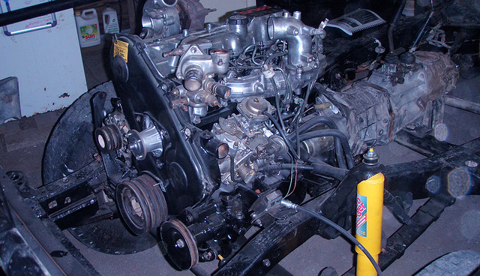
まとめ
ビジネスの価値を生み出す成長エンジンを作ったら
https://www.flickr.com/photos/16982169@N03/3258290031/

Slide 30
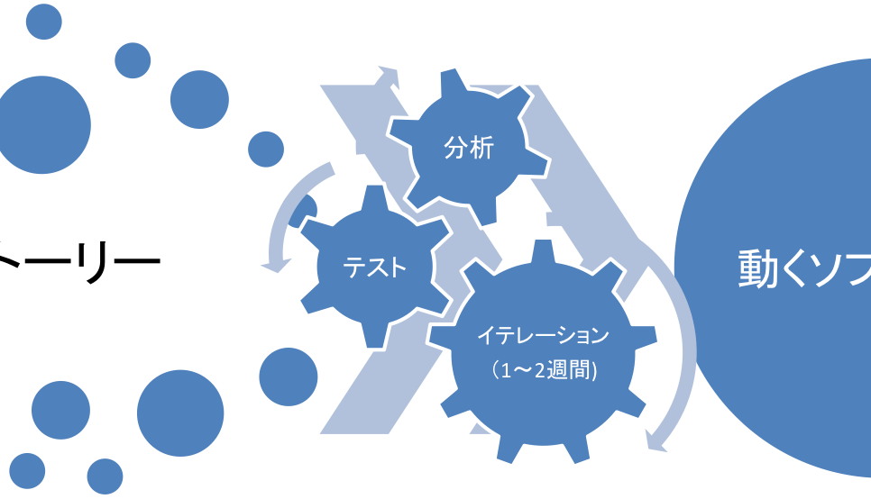
まとめ
価値を実現するプロダクトを作り
（最初はMVPで）

Slide 31
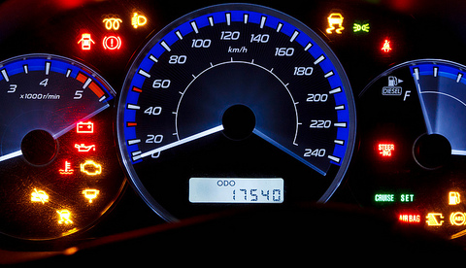
まとめ
プロダクトを計測して
https://www.flickr.com/photos/alekcander/7090978347/

Slide 32

まとめ
フィードバックループを回しながら学習して
https://www.flickr.com/photos/stevensnodgrass/8630272192/

Slide 33
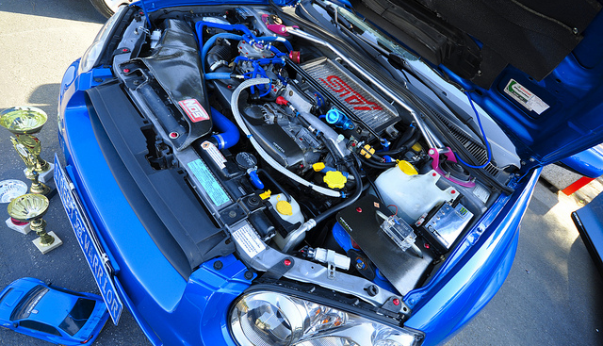
まとめ
成長エンジンをチューニングして
https://www.flickr.com/photos/campdarby/5880740292/

Slide 34

まとめ
ビジネスを加速させろ！
https://www.flickr.com/photos/albargan/11352337044/

Slide 35
第3部構成
イントロ
スタートアップの３つのステージ
プランAを文書化する
プランで最もリスクの高い部分を見つける
プランを体系的にテストする

Slide 36
イントロ
リーンスタートアップ・・・ビジネスにおける価値を作り出すための方法
リーンスタートアップの成長エンジン
スタートアップのビジョン(vision)・・・繁栄し、世界を変える事業を構築する
戦略(strategy)・・・ビジジョンを実現するために採用
製品(product)・・・戦略から生み出される成果物
Product
Strategy
Vision

Slide 37
イントロ
Strategy（戦略）って何よ？

Slide 38
イントロ 戦略とは
ビジネスにおける戦略
‘’
「戦略」とは「資源の配分であると定義することができる。大本営の立場で（つまり、ラインの指揮官としての指揮権を持たないで）、限りある自軍の能力を最大限に活用するために可能な手段（自由度）は、第一義的には、行動の目的を明示した上で「自軍の資源を配分・配置することにつきる。そしてひとたび配置が決まれば、それらの運用は現場指揮官（ライン・マネジメント）に委ねるほかはない。
『経営参謀の発想法』
‘’

Slide 39

イントロ 戦略とは
戦略とは資源の配分

Slide 40
イントロ
Steve Blank 曰く
No Business Plan Survives First Contact with Customers. So Use a Business Model Canvas. (どんなビジネスプランも最初の顧客との接触がなければ生き残れない。だからビジネスモデルキャンバスを使え)
『The Startup Owner’s Manual: The Step-By-Step Guide for Building a Great Company』

Slide 41
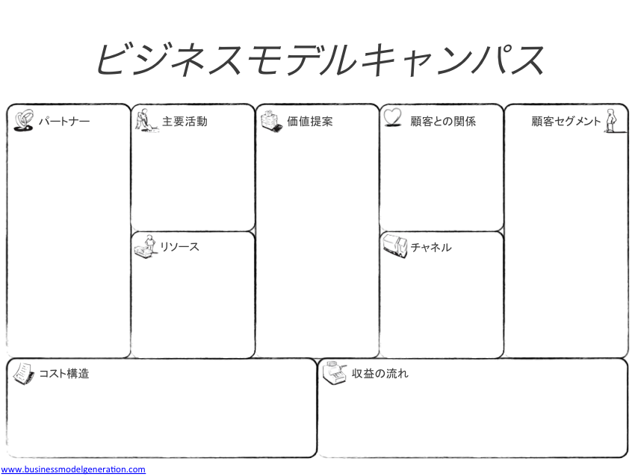
イントロ ビジネスモデルキャンバス

Slide 42












イントロ ビジネスモデルキャンバス
検証する
ビジネスモデルを検証する
検証する
再検証する
集める
検証する
判定する

Slide 43
イントロ ビジネスモデルキャンバス
検証する
収益モデルを検証する
検証する
再検証する
集める
検証する
判定する

Slide 44
イントロ ビジネスモデルキャンバス
再検証する
ビジネスモデルを検証する
一番可能性が高いか
価値提供は正しいか
製品の届けかたは正しいか
収益は高くコストは低いか
ビジネスモデルは正しいか
検証する
再検証する
集める
検証する
判定する

Slide 45
イントロ ビジネスモデルキャンバス
判定する
もっともタフなスタートアップの問
軌道修正するか進めるか？
検証する
再検証する
集める
検証する
判定する

Slide 46
イントロ リーンスタートアップへの適用
ビジネスモデルキャンパスの問題
スタートアップ向けに開発されたものではない
大企業へ適用されている事例が多い

Slide 47
イントロ リーンスタートアップへの適応
そのままでは使いづらい・・・
そこでリーンスタートアップ向けに開発された戦略モデルが

Slide 48
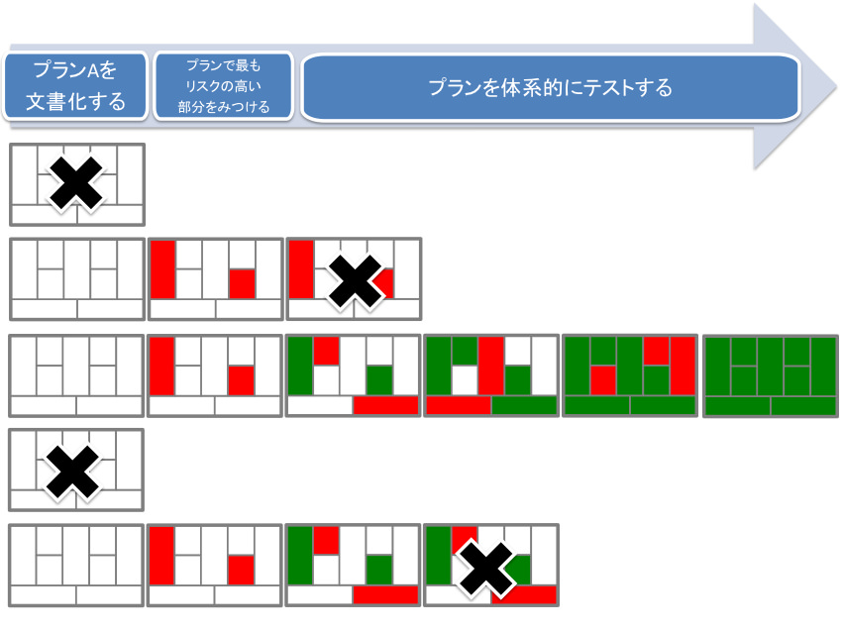

イントロ リーンスタートアップへの適応
リーンキャンパスだ！

Slide 49
スタートアップの３つのステージ
PROBLEM/SOLUTION FIT
PRODUCT/MARKET FIT
SCALE
Stage1
Stage2
Stage3

Slide 50
スタートアップの３つのステージ 製品/市場フィットの前にピボット、それから最適化
PROBLEM/SOLUTION FIT
PRODUCT/MARKET FIT
SCALE
集中：検証による学習
集中：成長
実験：ピボット
実験：最適化

Slide 51
スタートアップの３つのステージ 資金調達について
PROBLEM/SOLUTION FIT
PRODUCT/MARKET FIT
SCALE
あなたの目標：学習
あなたの目標：成長
投資家の目標：成長
投資家の目標：成長

Slide 52
プランAを文書化する
プランAを文書化する
プランで最もリスクの 高い部分をみつける
プランを体系的に テストする

Slide 53
プランAを文書化する 顧客を考える
見込み客を考える
顧客とユーザーを区別する。
顧客セグメントを細かくわける。
最初はすべてを一枚のキャンパスにまとめる。

Slide 54
The Lean Canvas
XYZ Company
04-Jan-2013
Iteration #1
課題
上位３つの課題
ソリューション
上位３つの機能
独自の価値提案
あなたの差別化要因と注目に値する価値を説明した単一で明確な説得力のあるメッセージ
圧倒的な優位性
簡単にコピーや購入ができないもの
顧客セグメント
ターゲットにする顧客
４
９
1
３
２
主要指標
計測する主要活動
チャネル
顧客への経路
８
５
コスト構造
検証獲得コスト
流通コスト
ホスティングコスト
人件費など
収益の流れ
収益モデル
顧客生涯価値
収益
粗利益
７
６
製品
市場
Lean Canvas is adapted from The Business Model Canvas (http://www.businessmodelgeneration.com) and is licensed under the Creative Commons Attribution-Share Alike 3.0 Un-ported License.

Slide 55
プランAを文書化する リーンキャンパスを作る
一気にスケッチする。
空欄があっても構わない。
簡潔に書く。
今わかる範囲で考える。
顧客主導型を使う。

Slide 56
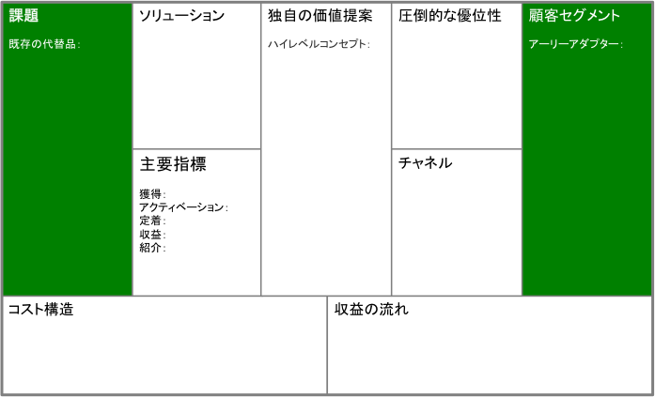
プランAを文書化する リーンキャンパスを作る
課題と顧客セグメント
上位１〜３位の課題を挙げる
既存の代替品を列挙する
ユーザーを特定する
アーリーアダプターに狙いを定める

Slide 57
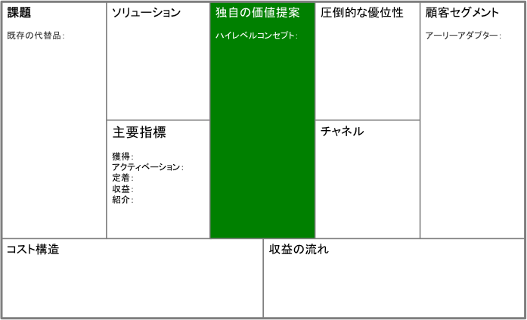
プランAを文書化する リーンキャンパスを作る
UVP（独自の価値提案）
変わったものにする。ただし、その違いが重要なものに限る。
アーリーアダプターをターゲットにする。
成功ストーリーに注目する。
効果的なUVPを作る公式
即効性のある明快な見出し = 顧客が望む結果 + 明確な期限 + それが達成されなかった場合の代替案
言葉をよく選んで使う。
誰が・何を・なぜに答える。
優れたUVPを調べてみる。
ハイコンセプトピッチを作る。

Slide 58
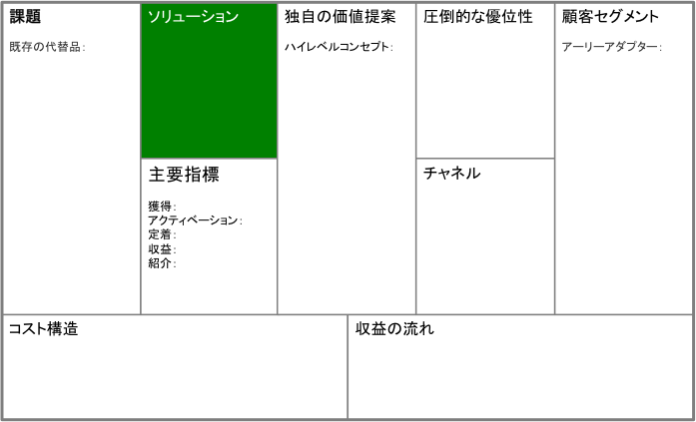
プランAを文書化する リーンキャンパスを作る
ソリューション
課題とソリューションの結合はできるだけ遅らせる。

Slide 59
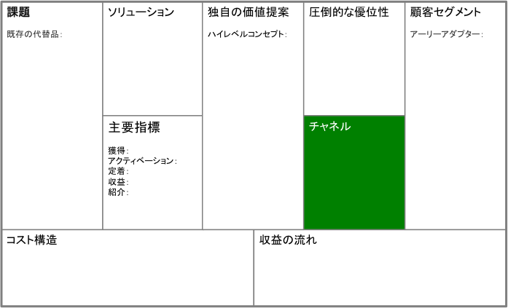
プランAを文書化する リーンキャンパスを作る
チャネル
無料と有料
インバウンドチャネル（プル型メッセージ）
ブログ
SEO
Ebook
小冊子
オンラインセミナー
アウトバウンドチャネル（プッシュ型メッセージ）
SEM
印刷広告やTV CM
展示会
営業電話
直販と自動化
直接と間接

Slide 60
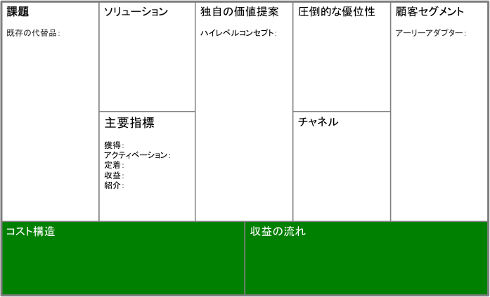
プランAを文書化する リーンキャンパスを作る
収益の流れ
価格は製品の一部
価格が顧客を決定する
課金は最初の検証
コスト構造
３０〜５０人にインタビューしてかかるコストは？
MVPを構築してローンチするのにかかるコストは？
固定費と変動費の両面から見たバーンレート（資本金の消費率）は？

Slide 61
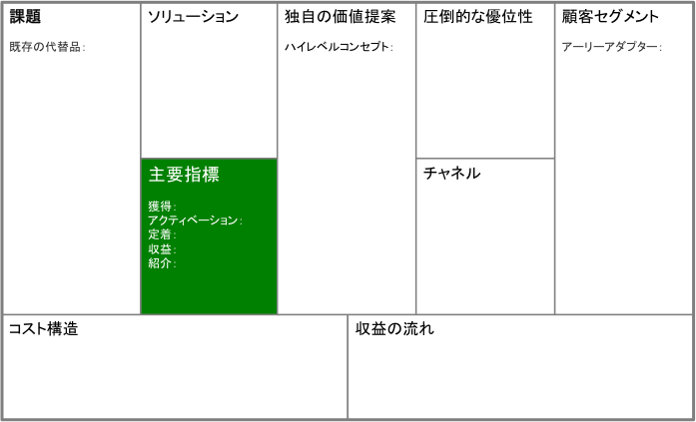
プランAを文書化する リーンキャンパスを作る
主要指標
獲得
活性化（アクティベーション）
定着
収益
紹介

Slide 62
海賊指標(AARRR)
獲得 (Acquisition)
ユーザーはどうやってあなたを見つけるか？
活性化 (Activation)
ユーザーは最初の体験に満足したか？
定着 (Retention)
ユーザーは戻ってくるのか？
収益 (Revenue)
どうやってお金を儲けるのか？
紹介 (Referral)
ユーザーは他のユーザーに紹介してくれるのか？
指標
指標
指標
コンバージョン

Slide 63
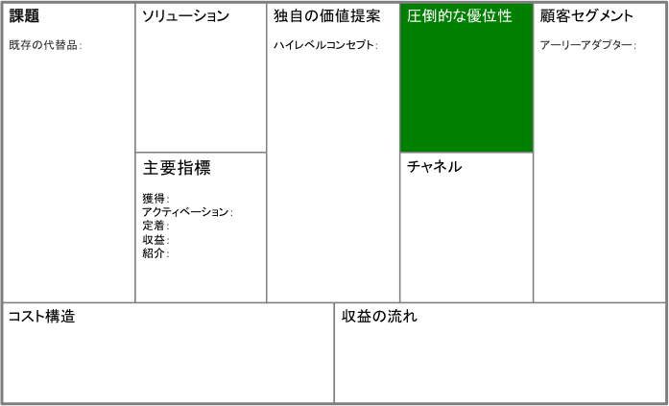
プランAを文書化する リーンキャンパスを作る
圧倒的な優位性
内部情報
正当な「専門家」の支持
ドリームチーム
その人の信頼性
巨大なネットワーク効果
コミュニティ
既存顧客
SEOランキング

Slide 64
プランで最もリスクの高い部分を見つける
プランAを文書化する
プランで最もリスクの 高い部分をみつける
プランを体系的に テストする

Slide 65
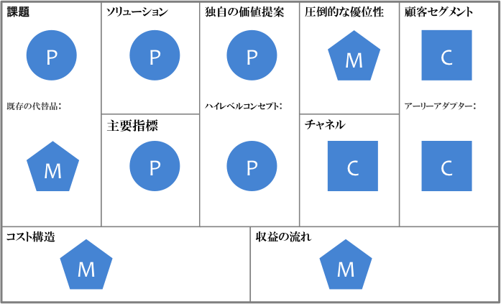
プランで最もリスクの高い部分を見つける リスクの優先順位をつける
製品リスク(P:Product risk)
正しい製品を作る
顧客リスク(C:Customer risk)
顧客への経路を作る
市場リスク(M:Market risk)
実現可能なビジネスを作る
Notes:
可能性のあるビジネスモデルが複数できたら、次は優先順位をつける。
リスクの優先順位を間違えるのは最もムダなこと。

Slide 66
プランで最もリスクの高い部分を見つける ビジネスモデルインタビュー
ビジネスモデルの比較
外部の意見を求める
実験の準備
Notes:
初期の学習は反復的かつ定性的なので、仮説の検証には時間がかかる。また、顧客セグメントが広すぎたり狭すぎたり、場合によっては間違った顧客セグメントをターゲットにしていることもある。 なのでまずリスクに優先順位をつけて、他のビジネスモデルの可能性を顧客以外の誰か（アドバイザーなど）と一緒にブレインストーミングする。「正しい」アドバイザーとは、「プラン全体」のリスクを特定してくれたり、モデルの改良やダメ出しを手伝ってくれるような人。「アドバイザー」に厳密な定義はない。

Slide 67
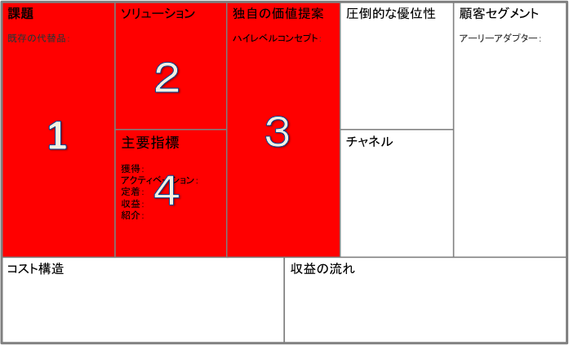
プランで最もリスクの高い部分を見つける ビジネスモデルインタビュー
製品のリスク：正しい製品を作る
解決に値する課題かどうか確認する。
最小限のソリューション(MVP)を決定する。
MVPを構築して、小規模に検証する(UVPデモ)。
大規模に検証する。
Notes:
初期の学習は反復的かつ定性的なので、仮説の検証には時間がかかる。また、顧客セグメントが広すぎたり狭すぎたり、場合によっては間違った顧客セグメントをターゲットにしていることもある。 なのでまずリスクに優先順位をつけて、他のビジネスモデルの可能性を顧客以外の誰か（アドバイザーなど）と一緒にブレインストーミングする。「正しい」アドバイザーとは、「プラン全体」のリスクを特定してくれたり、モデルの改良やダメ出しを手伝ってくれるような人。「アドバイザー」に厳密な定義はない。

Slide 68
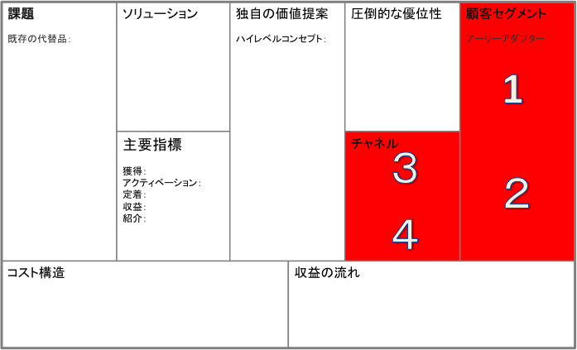
プランで最もリスクの高い部分を見つける ビジネスモデルインタビュー
顧客リスク：顧客への経路を作る
不満を持っている人を特定する。
製品を今すぐにほしいと思うアーリーアダプターに範囲を狭める。
アウトバウンドチャネルから開始しても構わない。
ただし、少しずつ拡大可能なインバウンドチャネルも構築／開発する。早ければ早いほどよい。
Notes:
初期の学習は反復的かつ定性的なので、仮説の検証には時間がかかる。また、顧客セグメントが広すぎたり狭すぎたり、場合によっては間違った顧客セグメントをターゲットにしていることもある。 なのでまずリスクに優先順位をつけて、他のビジネスモデルの可能性を顧客以外の誰か（アドバイザーなど）と一緒にブレインストーミングする。「正しい」アドバイザーとは、「プラン全体」のリスクを特定してくれたり、モデルの改良やダメ出しを手伝ってくれるような人。「アドバイザー」に厳密な定義はない。

Slide 69
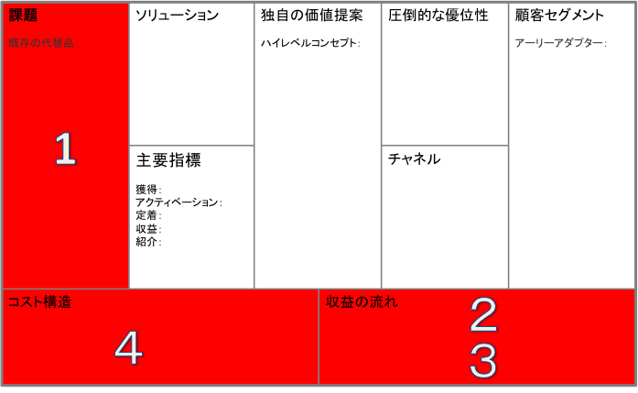
プランで最もリスクの高い部分を見つける ビジネスモデルインタビュー
市場リスク：実現可能なビジネスを作る
既存の代替品から競合他社を特定し、ソリューションの価格を設定する。
顧客の声を聞いて、価格をテストする（口約束）。
顧客の行動を見て、価格をテストする。
ビジネスモデルがうまくいくように、コスト構造を最適化する。
Notes:
初期の学習は反復的かつ定性的なので、仮説の検証には時間がかかる。また、顧客セグメントが広すぎたり狭すぎたり、場合によっては間違った顧客セグメントをターゲットにしていることもある。 なのでまずリスクに優先順位をつけて、他のビジネスモデルの可能性を顧客以外の誰か（アドバイザーなど）と一緒にブレインストーミングする。「正しい」アドバイザーとは、「プラン全体」のリスクを特定してくれたり、モデルの改良やダメ出しを手伝ってくれるような人。「アドバイザー」に厳密な定義はない。

Slide 70
プランを体系的にテストする
プランAを文書化する
プランで最もリスクの 高い部分をみつける
プランを体系的に テストする

Slide 71
プランを体系的にテストする 課題を理解する
顧客インタビューの準備
見込み客を見つける
課題インタビュー
製品リスク：何を解決するのか？（課題）
市場リスク：競合は誰なのか？（既存の代替品）
顧客リスク：誰が困っているのか？（顧客セグメント）
課題を理解する
ソリューションを 決定する
定性的に 検証する
定量的に 検証する
Problem/Solution Fit
Product/Market Fit
Notes:
近しい人から始める。
紹介をお願いする。
地元で探す。
予告ページで探す。
予告ページでメールアドレスを登録してもらう。
何らかの形でお返しをする。
電話・メール・LinkedInを使って依頼する。

Slide 72
プランを体系的にテストする ソリューションを決定する
学習すべきこと
デモを構築する
ソリューションインタビュー
顧客リスク：誰が困っているのか？（アーリーアダプター）
製品リスク：課題をどのように解決するのか？（ソリューション）
市場リスク：どのような価格モデルにするのか？（収益の流れ）
MVPを構築する
課題を理解する
ソリューションを 決定する
定性的に 検証する
定量的に 検証する
Problem/Solution Fit
Product/Market Fit
Notes:
近しい人から始める。
紹介をお願いする。
地元で探す。
予告ページで探す。
予告ページでメールアドレスを登録してもらう。
何らかの形でお返しをする。
電話・メール・LinkedInを使って依頼する。

Slide 73
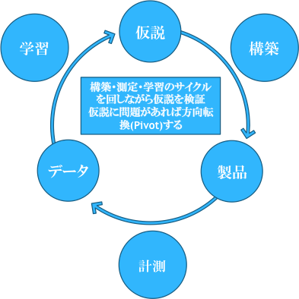
プランを体系的にテストする 定性的に検証する
ダッシュボードを構築する
MVPインタビュー
顧客のライフサイクルを検証する
課題を理解する
ソリューションを 決定する
定性的に 検証する
定量的に 検証する
Problem/Solution Fit
Product/Market Fit
Notes:
近しい人から始める。
紹介をお願いする。
地元で探す。
予告ページで探す。
予告ページでメールアドレスを登録してもらう。
何らかの形でお返しをする。
電話・メール・LinkedInを使って依頼する。

Slide 74
プランを体系的にテストする 定量的に検証する
機能を制限する
進捗を計測する
初期のトラクションを達成する
ショーン／エリスのテスト
４０％以上のユーザーが「非常に残念」と答えたのであれば、この「絶対に必要」な製品は今後も継続的に顧客を獲得できる。
【製品名】が使えなくなった時にどう思いますか？
1.非常に残念
2.少し残念
3.残念ではない（役に立たなかった）
4.すでに【製品名】をつかっていない
課題を理解する
ソリューションを 決定する
定性的に 検証する
定量的に 検証する
Problem/Solution Fit
Product/Market Fit

Slide 75
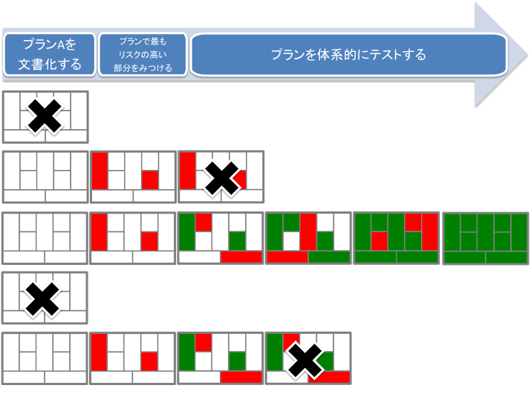
まとめ
プランAを文書化する
顧客を考える
リーンキャンパスを作る
プランで最もリスクの高い部分を見つける
リスクの優先順位ををつける
ビジネスモデルインタビュー
プランを体系的にテストする
課題を理解する
ソリューションを決定する
定性的に検証する
定量的に検証する

Slide 76
まとめ
はじめに顧客ありき
顧客が抱えている問題は何？
問題解決プランをいくつか作ろう

Slide 77
まとめ
作ったプランを共有して外部の意見を聞こう
まず顧客にインタビューするのでなく身近な専門家に聞いてみよう

Slide 78
まとめ
うまくいきそうなプランが解決したい問題は本当に問題か顧客に聞いてみよう
本当に解決すべき問題ならば解決案を提案しよう（まずはMVPで）
その解決案が本当に問題を解決するのかを定性的・定量的に検証しよう

Slide 79
まとめ
製品・市場フィットが達成されたなら次の段階にへ進もう
PROBLEM/SOLUTION FIT
PRODUCT/MARKET FIT
SCALE
どうすれば成長を加速できるか？

Slide 80
参考文献
Steve Blank (2012) 『The Startup Owner’s Manual: The Step-By-Step Guide for Building a Great Company』 K & S Ranch
Alexander Osterwalder (2010) 『Business Model Generation: A Handbook for Visionaries, Game Changers, and Challengers』 Wiley
アレックス・オスターワルダー(2012)『ビジネスモデル・ジェネレーション ビジネスモデル設計書』 翔泳社
スタートアップの定義と「顧客開発モデル」の4ステップ
Eric Ries (2011) 『The Lean Startup』 Crown Business
エリック・リース (著), 伊藤 穣一(MITメディアラボ所長) (解説), 井口 耕二 (翻訳)(2012)『リーン・スタートアップ』 日経BP社
アッシュ・マウリャ (著), 渡辺 千賀 (解説), エリック・リース (編集), 角 征典 (翻訳)(2012)『Running Lean ―実践リーンスタートアップ (THE LEAN SERIES)』 オライリー・ジャパン
後正武(2005)『経営参謀の発想法』 PHP研究所

